Slide 1


LEARNING
MATE
Learning
Management
System

Slide 2


CONTENTS
Learning Management System
INTRODUCTION AND ROLES
PLANNING PURPOSE
DEVELOPMENT PLATFORM
팀원 소개 및 역할
기획 의도
개발 플랫폼 및 사용 기술
STORYBOARD
SOURCE CODE
PROJECT DEMONSTRATION
스토리보드
작성 코드
프로젝트 시연
Q & A
질의응답

Slide 3








Learning Management System
INTRODUCTION AND ROLES
프론트엔드
신준철
오연주
김태영
팀장
Front-end 총괄
강사, 훈련생 관련 모든페이지 디자인 및 코딩 (List + CRUD기능)
Front-end와 Back-end 연동을 위한 요청코드 및 return 데이터 가공코드를 작성하여 화면에 출력
리액트 프로그램 활용한 LMS 프로그램 과정 조회 설계, 해당 페이지 컴퍼넌트 제작 및 구현
과정등록 페이지 컴포넌트 제작 및 구현
CSS 기능을 바탕으로 한 프로그램 디자인 설계 및 제작
백엔드에서 보내주는 CRUD 데이터와 프론트 화면의 연동 구현
과정 상세 조회 페이지 설계 및 디자인

Slide 4


Learning Management System
INTRODUCTION AND ROLES
백엔드
윤성미
홍성태
테이블 매핑 Entity 구현
각 Service에 사용되는 데이터 처리 Repositories 및 QueryMethods 등 구현
각 기능 Tests 코드 작성 및 테스트
무한순환오류 해결
Instructor LIST + CRUD 및
Controller & Service 로직체계 구성
SpringBoot Security 를 활용한 Login 로직 구현 & Security 체계 구성

Slide 5

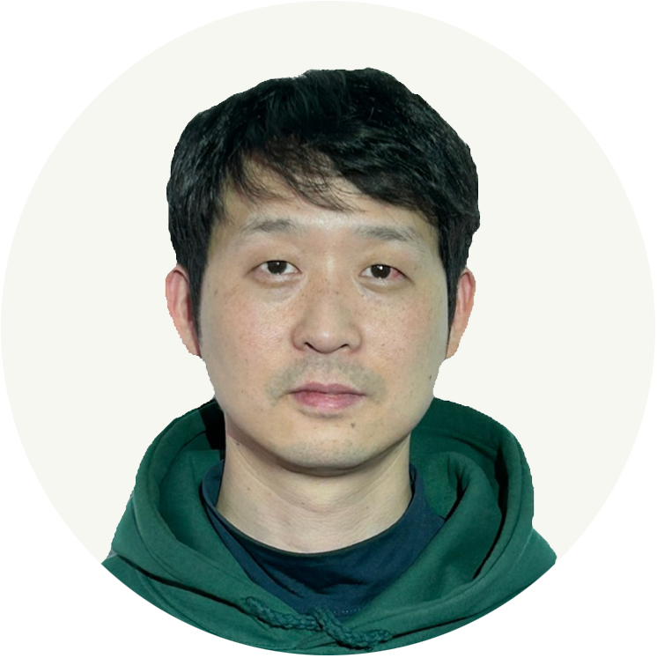
Learning Management System
INTRODUCTION AND ROLES
백엔드
최성락
소용서
Repository를 주입받아 과정 Service 계층 구현
과정 Controller의 LIST + CRUD 구현
프론트엔드와 백엔드의 파일 연동 및 업로드 기능 구현
훈련생 Controller의 LIST + CRUD를
RESTfull API로 구현
Slice를 활용한 페이징 구현

Slide 6



Learning Management System
PLANNING PURPOSE
세상에서
가장 쉬운
학습 관리 시스템
직관적인 구성
사용자가 빠르게 적응할 수 있는 시스템 구축
편리한 기능
최소한의 조작으로 기능 구현
효율적 운영
핵심기능에 집중하여 생산성 극대화
편리성
간소화
Convenience
Simplification
자동화
효율성
Automation
Efficiency

Slide 7
















Learning Management System
DEVELOPMENT PLATFORM
Frontend
Backend
Cooperation Tools

Slide 8

Learning Management System
STORYBOARD

Slide 9
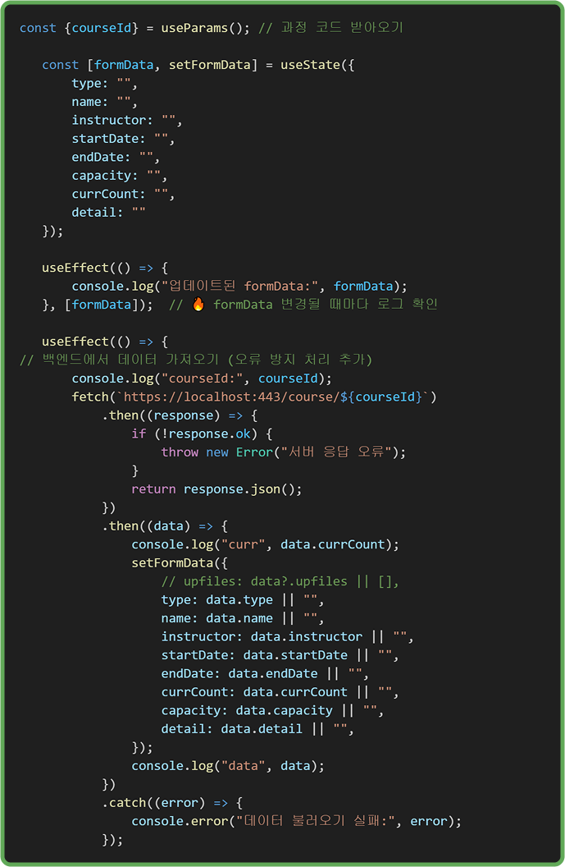
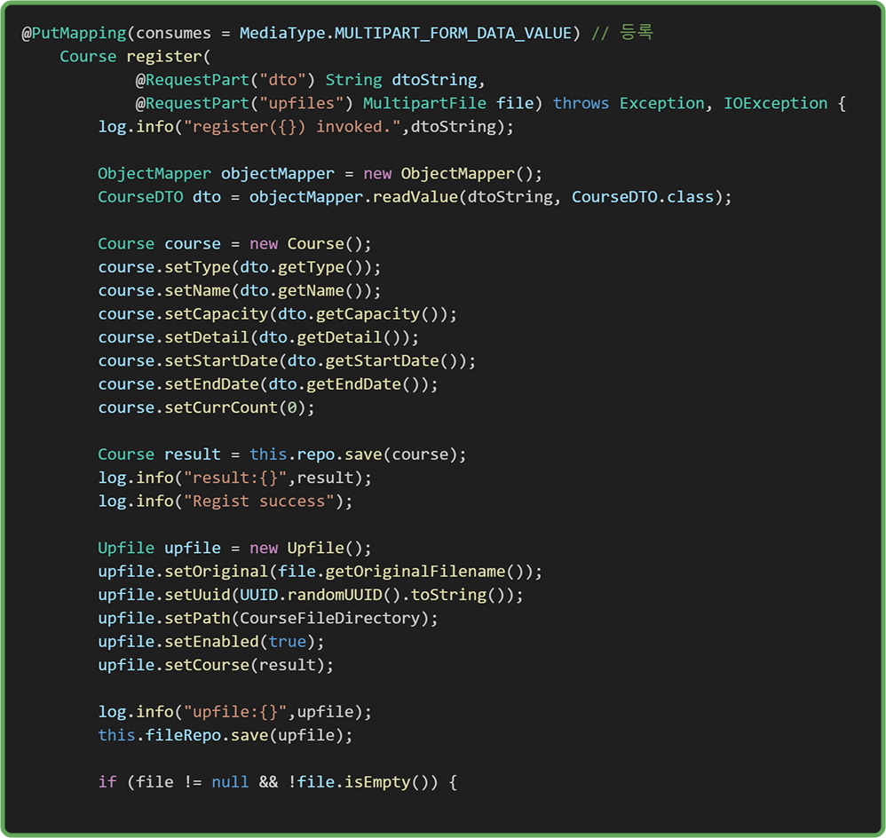
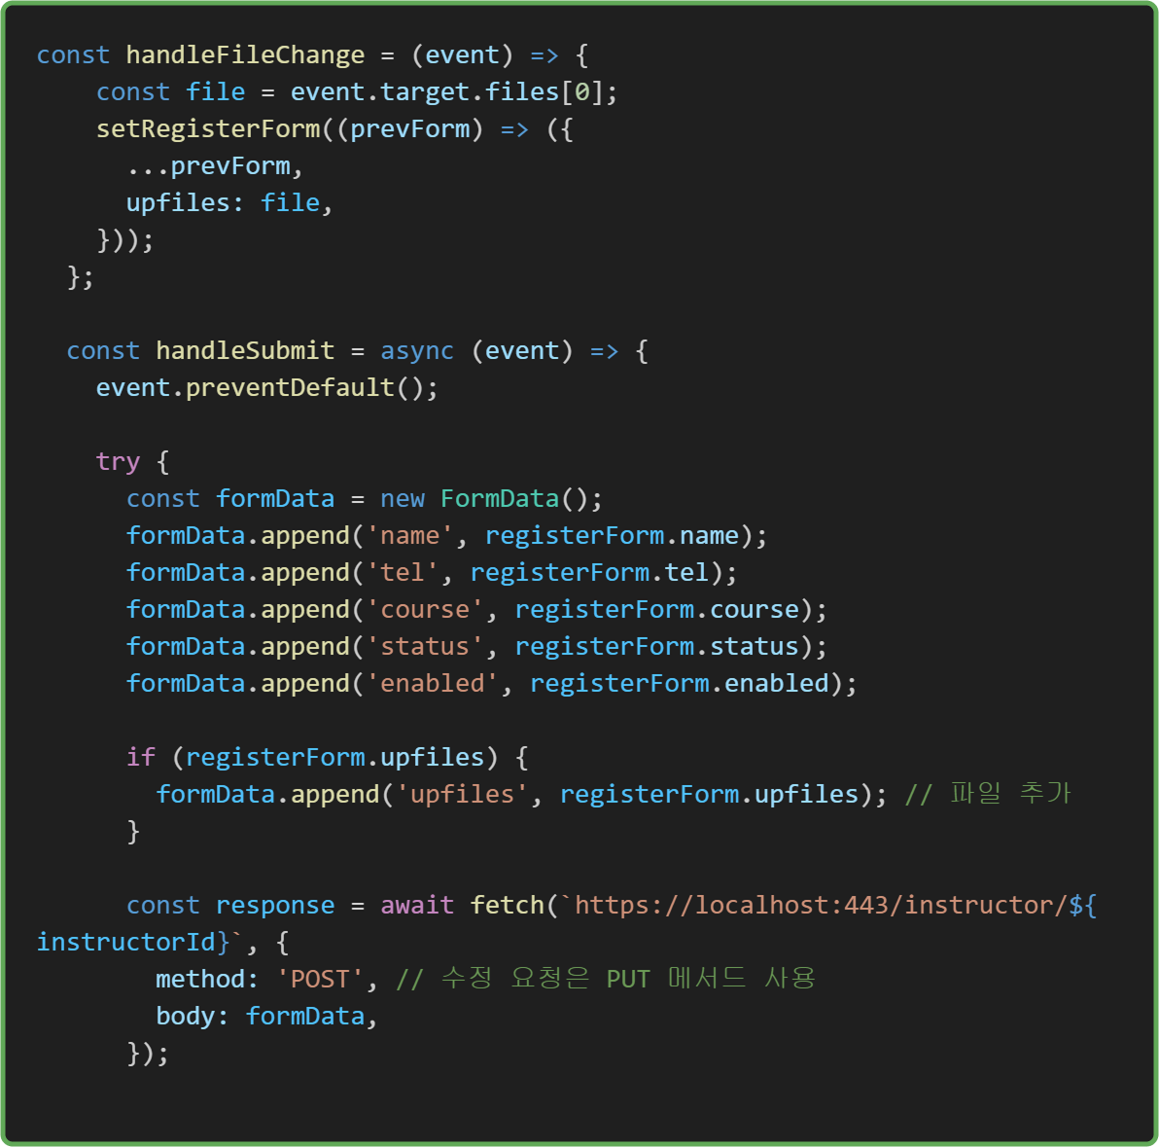
SOURCE CODE
Learning Management System
Back-end Code for Controller
Front-end Code for Request and Data Modification

Slide 10
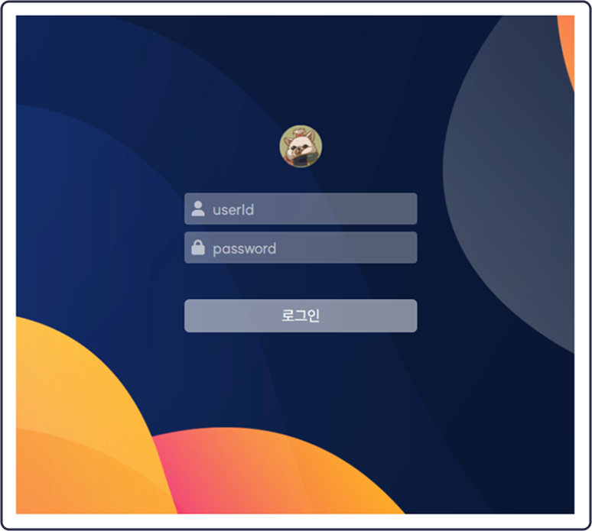
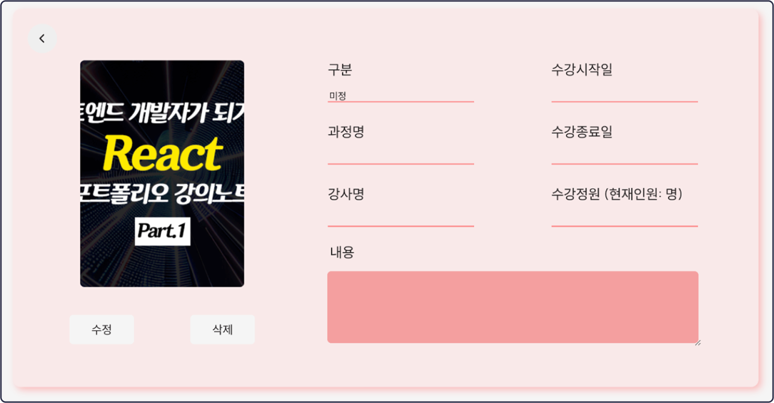
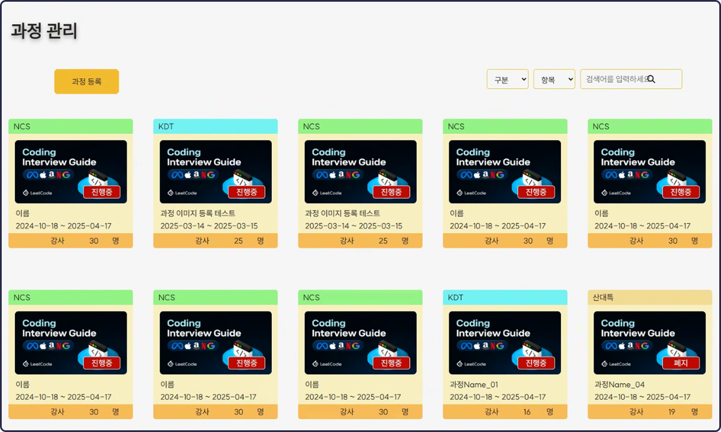

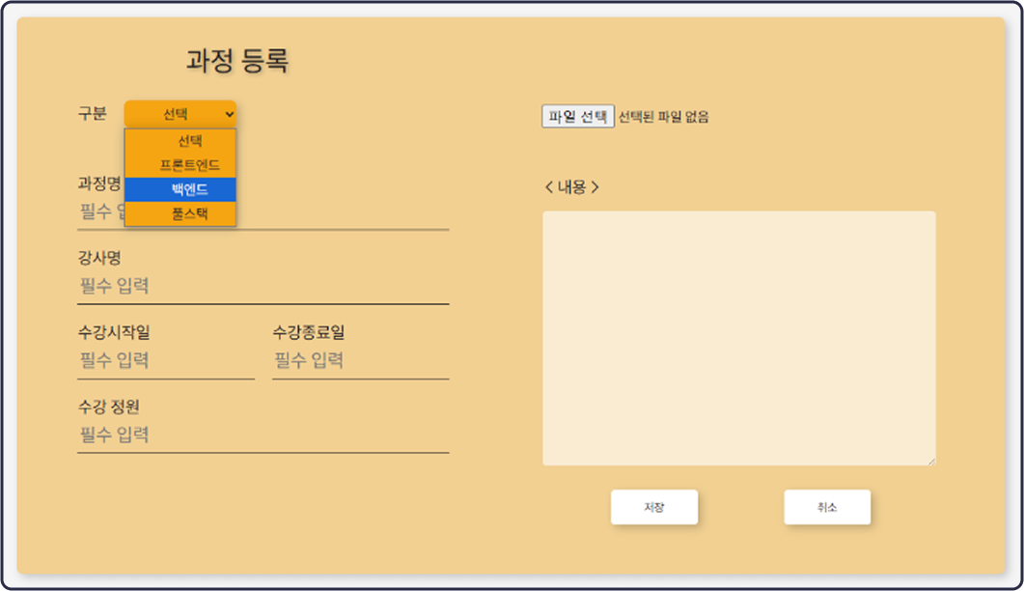
Learning Management System
PROJECT DEMONSTRATION
교육생 선발

Slide 11

LEARNING
MANAGEMENT
SYSTEM
Q & A

Slide 12
LEARNING
MANAGEMENT
SYSTEM
감사합니다

